Slide 1
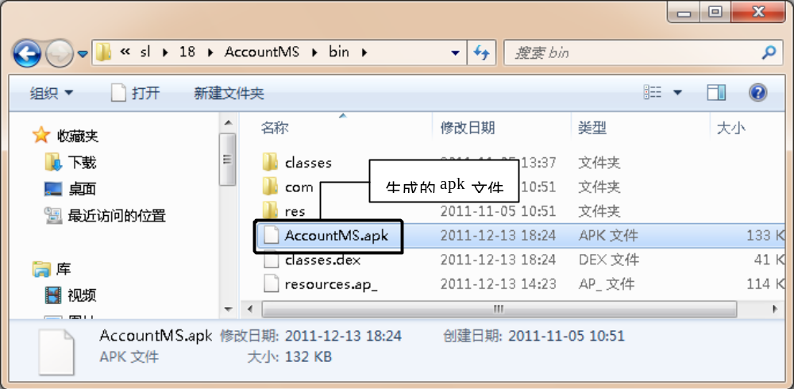

将程序安装到Android手机上

Slide 2
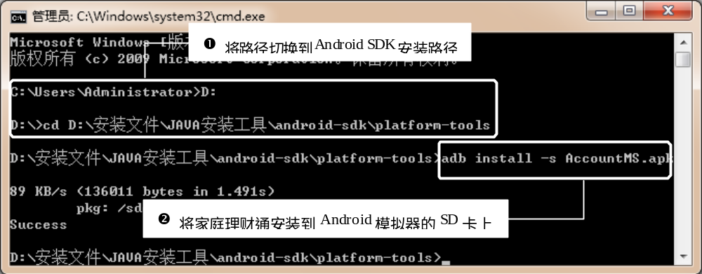
将程序安装到Android手机上

Slide 3
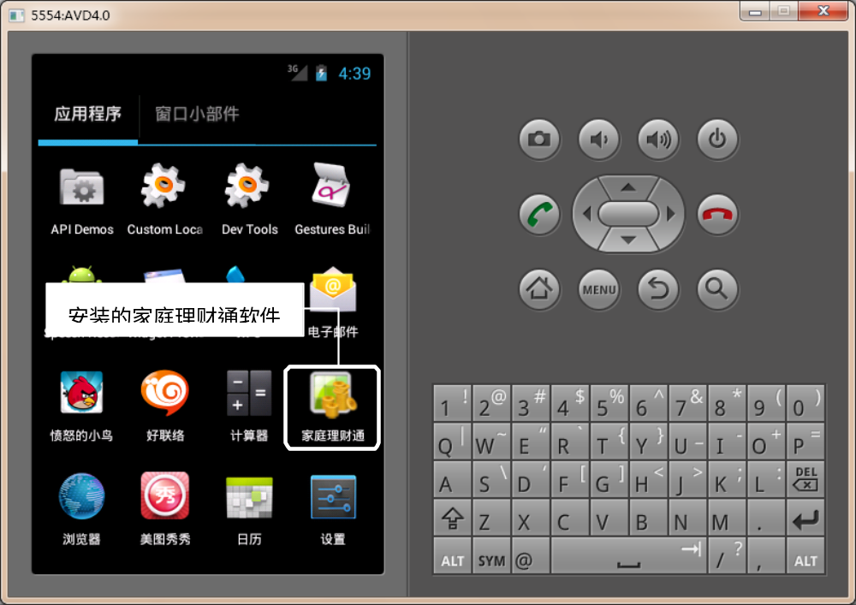
将程序安装到Android手机上

Slide 4
Thank you
还有什么疑问可以到www.mrbccd.com提出
也可以以发送邮件到 mingrisoft@mingrisoft.com

